Slide 1


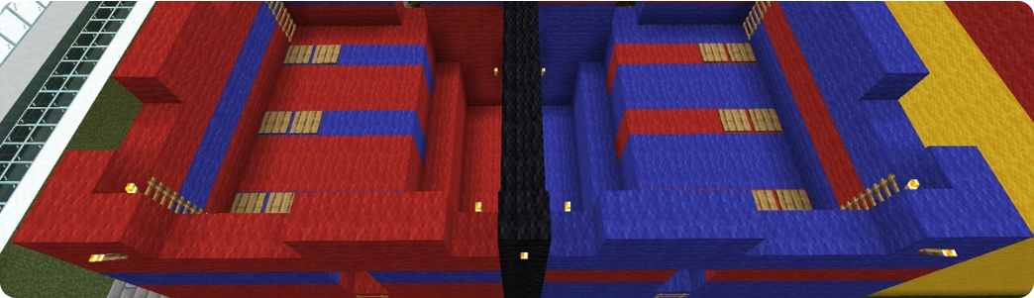



제목: 펜싱 PVP
상자를 부숴 무작위 팀을 배정받고, 마인크래프트 철검과 펜싱 규율로 맞붙는 1v1 펜싱 결투장

Slide 2



게임 진행 방식 & 규칙
상자 개봉부터 팀 배정, 철검 무대 입장 및 필독 수칙까지 경기 가이드를 안내합니다.

Slide 3









펜싱 PVP 게임 진행 순서
01
02
03
04
1. 상자 부수기
2. 팀 색상 확인
3. 철검 장비 지급
4. 펜싱 1v1 결투
대기실에 배치된 상자 1개를 파괴하여 내부 아이템을 획득합니다.
상자 속 갑옷 색깔(레드/블루)에 따라 당일 진영이 자동으로 결정됩니다.
공식 무기인 마인크래프트 철검(Iron Sword)을 지급받고 앙가르드 준비를 마칩니다.
펜싱 피스트 규격 무대에 올라서서 상대 팀과 정당한 신사적 승부를 펼칩니다.

Slide 4
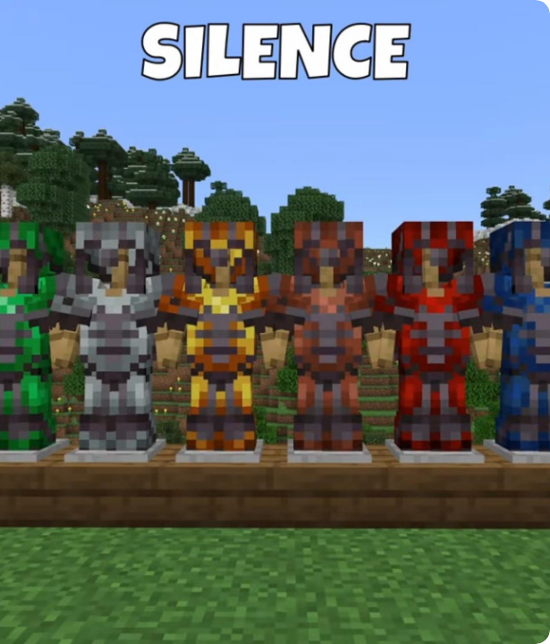



팀 배정 시스템
상자 개봉으로 시작하는 라이벌전
모든 플레이어는 무작위로 놓인 상자를 1개 부숴 나오는 갑옷 색상으로 레드팀과 파랑팀으로 나뉩니다. 치열한 1v1 펜싱 무대에서 팀의 명예를 걸고 맞붙게 됩니다.
RED TEAM
BLUE TEAM
빨강 갑옷 착용자
파랑 갑옷 착용자

Slide 5


서버 필독 수칙
모든 참가자가 안전하고 공정하게 펜싱 경기장을 이용하기 위한 2가지 핵심 규칙

Slide 6






펜싱 PVP 서버 핵심 규칙 2가지
맵 부수지 않기
맵 밖으로 나가지 않기
펜싱 경기장 피스트 및 대기실, 관람석 등 서버 내의 모든 블록 구조물을 임의로 훼손하거나 부수는 행위는 엄격히 금지됩니다.
지정된 펜싱 경기장 규격 경계선 밖으로 이탈하거나 탈출을 시도하는 행위를 금지합니다. 오직 지정된 피스트 안에서만 경기가 진행됩니다.
규칙 위반 시 5인의 서버 운영진에 의해 즉각 감지되며, 경고 조치 또는 서버 추방(KICK) 처리가 진행됩니다.

Slide 7


운영진 캐릭터 시트
서버의 질서와 공정한 펜싱 경기를 책임지는 5명 운영진의 역할과 능력 프로필

Slide 8







운영 총괄 캐릭터 시트
김나경
유리한
주요 담당: 맵 부수는 사람 찾기
주요 담당: 맵 부수는 사람 찾기
서버 최고 총괄 책임자. 경기장 블록 파괴 행위를 실시간 모니터링하여 서버의 펜싱 피스트 구조를 완벽히 수호합니다.
팀장을 보조하는 핵심 관리자. 맵 불법 파괴자를 신속히 포착하고 경기장이 정당하게 유지되도록 지원합니다.

Slide 9










현장 보안팀 캐릭터 시트
이준서
김주안
김세준
이탈 감시관
이탈 감시관
이탈자 내보내기
지정된 펜싱 피스트 외각 라인을 정밀 주시하여 맵 밖으로 무단 이탈하는 플레이어를 찾아냅니다.
외각 이탈 레이더 모니터링 담당. 관람석 및 경기장 경계 지역 탈출자를 매의 눈으로 추적합니다.
규칙 위반자 최종 제재 집행관. 경계를 이탈한 인원을 확인 즉시 서버 밖으로 추방(KICK) 처리합니다.

Slide 10

운영진 5인 역할 한눈에 보기
이름 | 직책 | 핵심 담당 업무 | 상세 설명
김나경 | 팀장 | 맵 부수는 사람 찾기 | 서버 총괄 관리 및 맵 파괴 행위 감시
유리한 | 부팀장 | 맵 부수는 사람 찾기 | 팀장 보조 및 불법 파괴자 추적
이준서 | 팀원 | 맵 밖으로 나가는 사람 찾기 | 경기장 경계 이탈자 1차 모니터링
김주안 | 팀원 | 맵 밖으로 나가는 사람 찾기 | 경기장 경계 이탈자 2차 모니터링
김세준 | 팀원 | 맵 밖으로 나가는 사람 내보내기 | 위반자 서버 추방(KICK) 제재 집행

Slide 11

READY TO FENCE?
상자를 개봉해 팀을 결정하고, 마인크래프트 철검으로 승리의 영광을 차지하세요!
RED TEAM
BLUE TEAM

Slide 12


Image Sources
https://static.wikia.nocookie.net/stampylongnose/images/0/00/Fling_And_Drop.png/revision/latest/scale-to-width-down/1200?cb=20251219174718
Source: stampylongnose.fandom.com
https://i.redd.it/all-armor-trims-displayed-v0-kjeyf7enb45b1.jpg?width=2732&format=pjpg&auto=webp&s=84498d11a6d98094fe24695ffc3647bed87bd3ee
Source: www.reddit.com

